Slide 1
innisfree_FO리뉴얼_MO_베스트,쇼케이스,FORME_임직원샵 화면설계서
Version 0.9 / 2024-05-20
고하나

Slide 2
Version History #1
Version. | Date | 작성자 | 상세 내용
0.1 |  |  | 최초 작성
0.5 |  |  | 3/20 미팅 후 피드백 반영
0.6 | 03.27 |  | 포미 – (로그인/미로그인) 쇼핑로그 있음/없음 케이스 세분화 정의
0.61 | 03.28 |  | 포미 추천항목별 노출 정의 업데이트 (추천항목명 수정 및 상세로직/데이터유무 추가)
0.7 | 03.29 |  | 버전 넘버링 기준(기획+사업+개발팀동료검토 0.7)에 맞게 버전 변경
0.71 | 04.17 |  | 포미 - 로직(4/8) 업데이트 포미 - 추천1 설명문구 변경 (4-2) 공통 명칭으로 변경 (판매가 → 할인가) 화면ID추가
0.9 | 05.20 |  | 포미 - 추천1영역 기본제품이미지 상세 정의 추가(4-8) 정가/할인가 공통 표기((정가/할인가 00,000 → 00.000원) 변경사항 반영 임직원샵 – 이용안내 팝업 내 문구 삭제 *삭제 대상 페이지 일괄 삭제
Version. | Date | 작성자 | 상세 내용

Slide 3
메뉴구조도 (TO-BE)
홈
탭
특가
이벤트
랭킹
쿠폰존
에디터
쇼케이스
라이브
FOR ME
임직원샵
ABOUT
제품상세
﹂ 상세정보
﹂ 리뷰 0,000
﹂ 유의사항
﹂ 문의
장바구니/주문
장바구니
주문서
주문완료
고객센터
﹂ 공지사항
﹂ 공지사항상세
﹂ FAQ
﹂ 1:1상담
﹂1:1상담 등록/수정
﹂1:1상담 목록
﹂ 매장안내
﹂ 창업안내
﹂ 전자공고
마이페이지
주문내역
﹂ 주문배송내역
﹂ 주문배송내역 상세
﹂ 취소/교환/반품내역
﹂ 취소/교환/반품내역 상세
﹂ 거래증빙서류확인
나의활동
﹂ 리뷰
﹂공병수거 내역
﹂ 1:1상담
﹂ 제품Q&A
﹂ 찜한제품
나의혜택
﹂ 뷰티포인트
﹂ 쿠폰
회원정보
﹂ 등급/혜택
﹂ 개인정보수정
﹂ 배송지관리
﹂ 원클릭결제카드관리
﹂ 피부정보관리
﹂ 마이샵 관리
회원
로그인
﹂ 아이디/비밀번호찾기
﹂ 간편회원가입
﹂ 비회원주문/조회
회원가입
﹂일반가입
﹂간편가입
검색
검색전
검색목록
카테고리
카테고리목록
LNB
전체메뉴

Slide 4



랭킹 탭
IN_MO_HOM_01_07
1 | 랭킹 탭 - 탭시 실시간 베스트 상품 노출 - 실시간 : 최근 18시간 내 고객로그분석 (01시~05시는 18시간 내 미포함) - 배치 간격 : 1시간 EX, 예시) - 조회일시 : 3월 18일 AM 7시 23분 - 고객로그 조회 대상구간 : 3월 17일 AM 09:00 ~3월 18일 AM 07:00 *베스트 로직은 다음페이지 참고 1-1 카테고리 탭 - 전체 디폴트 - 1depth 카테고리(스킨케어, 메이크업, 남성, 헤어/바디/펫, 기획세트, 미용용품) 노출 - 탭시 해당 카테고리의 베스트제품 노출 - 좌우 스크롤 (무한 X) - 스크롤다운시 상단 탭 고정(1-2) 1-3 베스트 정렬 선택 - 실시간 디폴트 - 실시간, 7일, 30일 중 택 1 - 탭시 베스트정렬선택팝업 노출 1-4 실시간 갱신 정보 - 노출방식 : 8분전 갱신 ┖ 계산법 : 현시간(09:08) – 최종배치시간(09:00) ┖ 09:00:01~09:01:59 : ‘1분전 갱신’ 으로 노출 *1-5 베스트 툴팁 아이콘 - 탭시 안내 팝업 노출
2 | 플로팅 메뉴 - 하단메뉴 노출 : 이전페이지이동, 최근본제품 - 하단메뉴 미노출 : 이전페이지이동, 맨위로이동, 최근본제품 2-1 이전페이지이동 아이콘 - 탭시 이전페이지로 이동 2-2 최근본제품 아이콘 - 탭시 쇼핑로그팝업 노출 2-3 맨위로이동 아이콘 - 탭시 페이지의 최상단으로 이동
3 | 베스트 목록 - 실시간 베스트 상품을 최대 100개 노출 3-1 제품정보 - 제품 이미지 영역에 순위 뱃지 노출 (3-1) - 상세정의는 제품목록/검색 설계서 내 제품목록(공통) 확인
 | *탭명 : ‘랭킹’으로 변경 (3/20) *조회기준 : 1주일, 한달 삭제 (3/20)
다음페이지 이어짐
Page
1
이벤트 특가 베스트 쿠폰존 에디터 쇼케이스
이벤트 특가 랭킹 쿠폰존 에디터 쇼케이스
1-2
전체 스킨케어 메이크업 남성 헤어/바디/펫 기획상
1-1
전체 스킨케어 메이크업 남성 헤어/바디/펫 기획상
1-3
1-4
1-5
8분전 갱신
1-5
3-1
1
대용량
2
판매실적과 조회수에 가중치를 반영한 순위입니다.
3
BEST | 제품명은 최대 두 줄까지 노출되며 길어질 시 말줄임 처리…
BEST | 제품명은 최대 두 줄까지 노출되며 길어질 시 말줄임 처리…
37,000원 ~30%
37,000원 ~30%
53,000원
53,000원
1+1
LIVE 전용
1+1
LIVE 전용
뷰티포인트 전용
뷰티포인트 전용
3-2
4.9(+999)
4.9(353)
2-2
생략
2-1
2-3
2
2-1
2-3
하단네비게이션

Slide 5

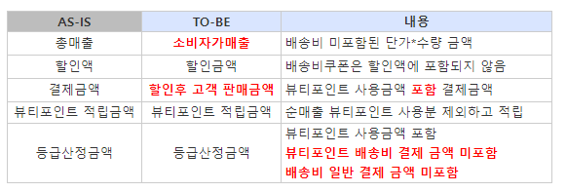
랭킹 탭
IN_MO_HOM_01_07
이전페이지 이어짐
3 | 이벤트 정보 - 기존과 동일하게 베스트 목록 20위 아래에 이벤트 목록 최대 10개 출력 - 단, 제품수가 20개 미만인 경우 제품 하단에 노출 - 탭시 해당 이벤트 페이지로 이동 3-1 노출정보 - 유형뱃지, 이미지, 제목(최대3줄), 기간 3-2 조회결과 없음 케이스
 | <베스트 집계 로직> - 가격대별 매출/조회수별 가중치를 부여하여 매출순위, 조회수순위를 확인한 후, 각 순위의 합이 가장 낮은순으로 1위부터 ~ 100위를 나열 (순위의 합이 같은 경우 매출순위가 높은순 우선) - 집계대상 : 매출, 조회수 Ex. 매출(할인후고객판매금액x수량)비자높은순 00,000원 이하 : 매출x0.N 00,000원 ~ 000,000원 : 매출 000,000원 이상 : 매출xN Ex. 조회수 1주일내 등록된 제품 : 조회수xN 특정 카테고리(구매주기가 긴 )제품 : 조회수xN <실시간> 최근 18시간 내 고객로그분석 (01시~05시는 18시간 내 미포함) - 배치 간격 : 1시간 EX, 예시) - 조회일시 : 3월 18일 AM 7시 23분 - 고객로그 조회 대상구간 : 3월 17일 AM 09:00 ~3월 18일 AM 07:00 *데이터 시뮬레이션 필요!!!!
Page
이벤트 특가 베스트 쿠폰존 에디터 쇼케이스
전체 스킨케어 메이크업 남성 헤어/바디/펫 기획상
이벤트 특가 랭킹 쿠폰존 에디터 쇼케이스
전체 스킨케어 메이크업 남성 헤어/바디/펫 기획상
중략
3
3-2
3-1
현대카드 고객님
결제금액 20%
M포인트 사용하세요
체험/리뷰
YY. MM .DD(요일) ~ YY. MM. DD(요일)
조회 결과가 없습니다,
21
22
BEST | 제품명은 최대 두 줄까지 노출되며 길어질 시 말줄임 처리…
BEST | 제품명은 최대 두 줄까지 노출되며 길어질 시 말줄임 처리…
37,000원 ~30%
37,000원 ~30%
53,000원
53,000원
1+1
LIVE 전용
1+1
LIVE 전용
뷰티포인트 전용
뷰티포인트 전용
4.9(+999)
4.9(35)
중략

Slide 6

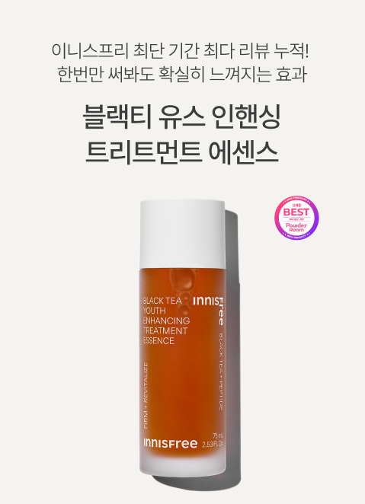
쇼케이스 탭
IN_MO_HOM_01_12
1 | 쇼케이스 탭 - 탭시 쇼케이스 컨텐츠 노출 1-1 제목 - 관리자에 등록한 제목 전체 출력 (최대 2줄) 1-2 전체보기 - 탭시 쇼케이스 전체보기 팝업 노출 1-3 컨텐츠 영역 - 관리자에 등록한 MO HTML URL의 내용 출력 1-4 연관제품 - 관리자에서 등록한 관련제품 지정한 순서대로 출력 - 제품정보 상세정의는 제품정보(공통) 정의 참고 1-5 쇼케이스 배너 - 관리자 ‘쇼케이스 배너’ 에 등록한 이미지 출력 - 정렬 기준: 진행 일시의 시작일이 최신순 정렬 - 현재 상세가 펼쳐진 페이지는 배너 목록에서 제외 - 아래로 스크롤 시 10개 단위로 무한 로딩하여 목록 조회 - 배너 탭시 선택한 배너의 상세가 열리며 화면 최 상단으로 이동 1-6 공유하기 아이콘 - 탭시 공유하기 팝업이 아래서 위로 노출 (다음페이지 참고)
Page
이벤트 특가 베스트 쿠폰존 에디터 쇼케이스
1
이벤트 특가 베스트 쿠폰존 에디터 쇼케이스
중략
1-2
+
1-4
전체보기
1-1
한번만 써봐도 확실히 느껴지는 효과
1-6
블랙티 유스 인핸싱 트리트먼스 에센스
1-3
BEST | 제품명은 최대 두 줄까지 노출되며 길어질 시 말줄임 처리…
BEST | 제품명은 최대 두 줄까지 노출되며 길어질 시 말줄임 처리…
37,000원 ~30%
37,000원 30%
53,000원
53,000원
1+1
LIVE 전용
1+1
LIVE 전용
뷰티포인트 전용
뷰티포인트 전용
4.9(+999)
4.9(353)
1-4
배너
배너
하단네비게이션
중략

Slide 7
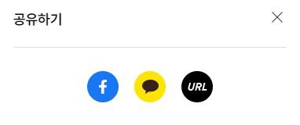
쇼케이스 전체보기 팝업, 공유하기 팝업
IN_MO_HOM_01_13
1 | 쇼케이스 전체보기 팝업 1-1 쇼케이스 목록 - 관리자 ‘쇼케이스 배너’ 에 등록한 이미지 출력 - 정렬 기준 : 진행 일시의 시작일이 최신순 정렬 - 아래로 스크롤 시 10개 단위로 무한 로딩하여 목록 조회 - 배너 탭시 쇼케이스 전체보기 팝업 닫기 & 선택한 배너의 상세가 쇼케이스 탭 최 상단에 열림상태로 노출 1-2 닫기 버튼 - 팝업 닫기
2 | 공유하기 팝업 *기존 공유하기에서 단말 지원 공유하기로 변경
Layer popup
1
✕
1-2
쇼케이스 전체보기
이벤트 특가 베스트 쿠폰존 에디터 쇼케이스
+
전체보기
1-1
한번만 써봐도 확실히 느껴지는 효과
블랙티 유스 인핸싱 트리트먼스 에센스
이니스프리몰 링크 정보
<AS-IS>
하단네비게이션

Slide 8


FOR ME 전체화면 : 로그+추천 결합형
가 베스트 쿠폰존 에디터 쇼케이스 FOR ME
가 베스트 쿠폰존 에디터 쇼케이스 FOR ME
가 베스트 쿠폰존 에디터 쇼케이스 FOR ME
신규서비스랜딩영역
소희님께 추천해요
왕 벚꽃 글로우 젤리 크림 을 구매한 고객이
최근 구매한 제품이에요
이니스프리몰의 쇼핑로그를 분석하여
소희님 취향에 맞는 제품을 추천드려요 ♥
소희 님의 쇼핑로그

?
전체보기
최근 본 제품, 이벤트, 검색어예요.
오늘
BEST | 제품명은 최대 한 줄까지 노출합니다 길 어…
37,000원~ ~30% 53,000원
증정
뷰티포인트 전용
BEST | 제품명은 최대 두 줄까지 말줄임 처리…
BEST | 제품명은 최대 두 줄까지 말줄임 처리…
BEST | 제품명은 최대 두 줄까지 말줄임 처리…
37,000원 ~30%
37,000원 ~30%
37,000원 ~30%
53,000원
53,000원
53,000원
신한카드 X 뷰티포인트 3만원 이상 결제 시 최대 1만…
#저자극레티놀시카엠플
#저자극레티놀시카엠플
#저자극레티놀시카엠플
BEST | 제품명은 최대 두 줄까지 노출되며 길어질 시 말줄임 처리…
BEST | 제품명은 최대 두 줄까지 노출되며 길어질 시 말줄임 처리…
#잡티세럼
#잡티세럼
#잡티세럼
1일전
37,000원 ~30%
37,000원 ~30%
그린티
53,000원
53,000원
1+1
LIVE 전용
1+1
LIVE 전용
찜
뷰티포인트 전용
뷰티포인트 전용
4.9(+999)
4.9(353)
옆에 이어서 →
중략
10개 더보기
생략
하단네비게이션
옆에 이어서 →

Slide 9
FOR ME 추천 TO-BE
V0.72 4/17 수정사항
1. 최종 로직(4/8) 업데이트
테크랩스 미팅 회의록 및 추천로직 확인
페이지 | 로그인 여부 | 쿠키값 여부 | 성별, 고민, 타입 정보 유무 | 영역 | 추천로직 | 노출수 (정성적요인) | 기존로직여부 | 배치형태 | 비고
FORME | O | O | - | [추천1-1] $고객명$님께 추천해요 | **메인 추천과 동일 로직** 조건 : 로그인&최근 90일내 클릭, 구매이력 있음 추천로직 : 최근 3개월의 개인의 클릭/구매이력 기반 연관상품 추천 *기존과 동일 로직 적용하되, 데이터집계기간만 6개월 >> 3개월로 변경 *단, 추천상품이 0개인경우, 최근 일주일 랭킹 베스트 1위부터 10위까지 노출 | 30개 | 메인- 로그인/최근3개월 내 클릭, 구매이력 있음과 추천 로직과 동일 | 일배치+실시간
FORME | O | O | O | [추천1-2] $00(연령대)$대 인기제품이에요 | 조건 : 로그인&최근 90일내 클릭, 구매이력 없음 추천로직 : 최근 한달내 고객과 동일 성별/연령대 고객이 구매한 제품중 판매수량 또는 매출 가장높은순으로 최대 30개 (취소/반품 제외) | 30개 | 테크랩스 | 일배치
FORME | X | O | - | [추천1-3] 추천해요 | <04.08 로직 수정> 조건 : 미로그인&최근 90일내 클릭 있음 추천로직 : 최근 90일내 개인의 클릭 기반 연관상품 추천 <수정 전> 조건: 미로그인&최근2주일내 클릭 있음 추천로직 : 최근 1주일의 랭킹 베스트 1위부터 10위까지 노출 *실시간 랭킹(TOBE로직)과 동일 로직이며, 집계기간만 1주일로 변경하여 집계 | 30개 | 테크랩스 기존로직/수정 | 일배치+실시간
FORME | X | X | - | [추천1-4] 추천해요 | 조건 : 미로그인or로그인&최근 2주내 클릭 데이터가 없는 경우 추천로직 : 최근 1주일의 랭킹 베스트 1위부터 10위까지 노출 *실시간 랭킹(TOBE로직)과 동일 로직이며, 집계기간만 1주일로 변경하여 집계 | 30개 | 이니스프리몰 | 일배치
FORME | O | X | - | [추천2] $제품명 최대 10자. 말줄임 처리$ 제품을 구매한 고객이 구매한 제품이에요. | 조건 : 로그인&최근 30일내 구매이력 있음 추천로직 : 가장 최근에 구매한 제품과 동일제품구매고객이 최근 한달이내 구매한 제품을 최신구매일순 노출 *추천제품이 0개인경우 영역 미노출 *대상기간 내 구매한 제품 제외 | 10개 | NEW (테크랩스) | 일배치
FORME | O/X | X | - | [추천3] $카데고리명$ 에서 추천드려요 | <찜이 없는 경우 방어로직> 조건 : 로그인&찜한 상품 없음 or 미로그인 추천로직 : 최근 30일내 매출부진 카테고리 top5(2depth기준) 중 1개 카테고리 최대 10개 상품 추천 (추천순 정렬) (상품이 5개 미만인 경우 해당 카테고리 제외) | 10개 | 이니스프리몰 ? 확인필요 테크랩스 | 일배치
FORME | O/X | X | - | [추천4-1] $제품명 최대 10자. 말줄임 처리$ 과 잘 맞는 제품이에요 | 조건 : 최근 90일내 장바구니에 담은 상품 있음 추천로직 : 최근 90일내 장바구니에 담은 상품중 가장 최근에 담은 상품과 연관상품 최대 12개 추천 | 12개 | NEW (테크랩스) | 일배치+실시간
FORME | O/X | X | - | [추천4-2] $오후 00시$에 고객님들이 가장 많이 찾는 제품이에요 | 조건 : 최근 3달 내 장바구니에 담은 상품 없음 추천로직 : 랭킹 페이지와 동일 로직/동일순서로 전체카테고리 대상 1위~12위 노출 | 12개 | 이니스프리몰? 장바구니이력- | 일배치+실시간

Slide 10
FOR ME 추천해요 TO-BE
v0.61
- 포미 추천항목별 노출 정의 업데이트 (추천항목명 수정 및 상세로직/데이터유무 추가)
TO-BE 미로그인&행동데이터 없음&찜한상품없음
추천항목 | 전시조건 | 타이틀명 | 전시로직 | 데이터유무
신규서비스랜딩영역
추천1 | 미로그인 & 행동데이터없음 | 추천해요 | <최근 1주일 인기 제품 추천> 실시간 베스트 로직(tobe버전)과 동일하되, 조회대상기간을 아래와 같이 함 *조회대상기간 : (전일자-7일)~전일자 | N/A
찜 | 찜한 상품이 없는 경우 | $카데고리명$ 에서 추천드려요 | 최근 한달 내 매출부진 카테고리 top5(2depth기준) 중 1개 카테고리 랜덤 추천 추천상품수 : 최대 10개 기준 : 카테고리 추천순과 동일 | N/A
추천3 | 장바구니에 담은 상품이 없는 경우 | $오후 00시$에 고객님들이 가장 많이 찾는 제품은 | 실시간 베스트 로직(tobe버전)으로 전체 카테고리 대상 1위부터 12위 노출 | N/A
쇼케이스 | 로그인/미로그인 | *타이틀 없음 | 최근 한달 내 등록된 컨텐츠 10개 중 1개 랜덤 호출 (없는경우 미노출) | N/A
포스트 | 로그인/미로그인 | NEW 포스트 | 최근 한달 내 등록된 컨텐츠 10개 중 3개 랜덤 호출 (없는경우 미노출) | N/A
3/28 하나문의
미로그인&행동데이터없음&찜한상품없음에
노출되는 항목 최종 컨펌 부탁드리겠습니다.
>> 3/29 사업 컨펌완료

Slide 11
포미
v0.6
- (로그인/미로그인) 쇼핑로그 없음/있음 케이스 세분화 정의
IN_MO_HOM_01_15
 | FOR ME 탭 - 탭시 FOR ME 컨텐츠(쇼핑로그+추천해요) 노출 AS-IS : 쇼핑로그, 추천을 별도 레이어로 노출 TO-BE : 쇼핑로그 + 추천 컨텐츠를 한 화면에서 노출
2 | 신규서비스 배너 영역 - 탭시 신규서비스(스킨노트와 유사서비스) 페이지로 이동
3 | 쇼핑로그 영역 (로그인/쇼핑로그있음) - 로그인여부와 관계없이 쇼핑로그가 있는 고객에게만 최신로그 최대 3개 노출 ┖ 로그없음 : 추천키워드 노출, 다음페이지 참고 ┖ 로그있음 : 현재 페이지 화면 참고 ┖ 비로그인 : 영역 미노출 ┖ 로그인&로그있음 : 영역 노출 3-1 타이틀 - 로그인 : $성을 제외한 고객명$님의 쇼핑로그 - 미로그인 : 쇼핑로그 3-2 쇼핑로그 툴팁 아이콘 - 탭시 쇼핑로그안내툴팁 노출 (3-8) 3-3 로그전체보기 - 쇼핑로그가 4개 이상인 경우 노출 - 탭시 쇼핑로그 팝업 노출 *단, 판매종료/이벤트종료 건은 자동 삭제 3-4 상품상세 조회 케이스 - 탭시 해당 상품상세 페이지로 이동 3-5 이벤트상세 조회 케이스 - 탭시 해당 이벤트 상세 페이지로 이동 - 종료된 이벤트의경우 이벤트 탭으로 이동 3-6 검색어 조회 케이스 - 탭시 해당 검색어 검색결과 페이지로 이동 3-7 조회일정보 (신규) - 당일 : 오늘 - 1일전~7일전 : 0일전 - 8일전~30일전 : 2024-00-00
다음페이지 이어짐
Page
1
가 베스트 쿠폰존 에디터 쇼케이스 FOR ME
2
신규서비스랜딩영역
2-5
3-1
3-2

3
주소희 님의 쇼핑로그
?
3-3
전체보기
최근 본 제품, 이벤트, 검색어예요.
3-8
3-7
오늘
쇼핑로그 안내
⨉
BEST | 제품명은 최대 한 줄까지 노출합니다 길 어…
3-4
37,000원~ ~30% 53,000원
로그인을 하신 고객님들은 30일동안 조회한 최대 100개까지의 쇼핑로그를 확인하실 수 있습니다.
판매 종료된 제품이나 종료된 이벤트는 쇼핑로그에서 자동으로 삭제됩니다.
1+1
뷰티포인트 전용
3-5
신한카드 X 뷰티포인트 3만원 이상 결제 시 최대 1만…
1일전
3-6
그린티
→ 옆에 이어서
하단네비게이션

Slide 12
포미
v0.6
- (로그인/미로그인) 쇼핑로그 없음/있음 케이스 세분화 정의
IN_MO_HOM_01_15
1 | 쇼핑로그 없음 케이스 - ‘쇼핑로그가 없습니다.’ 문구 노출 ┖ 로그인 : $성을제외한이름$님의 쇼핑로그 ┖ 미로그인 : 쇼핑로그 1-1 추천 키워드 - 텍스트형 추천 키워드 관리자에서 지정한 노출 순서대로 10개 출력 - 키워드는 최대 8자 입력 - 탭시 해당 키워드로 검색한 검색 결과 화면으로 이동
2 | 미로그인/쇼핑로그 있음 케이스 - 로그인/쇼핑로그있음과 동일하게 노출되며, 타이틀만 쇼핑로그로 노출
Page
가 베스트 쿠폰존 에디터 쇼케이스 FOR ME
가 베스트 쿠폰존 에디터 쇼케이스 FOR ME
신규서비스랜딩영역
신규서비스랜딩영역
주소희 님의 쇼핑로그

쇼핑로그

1
?
전체보기
2
?
전체보기
최근 본 제품, 이벤트, 검색어예요.
최근 본 제품, 이벤트, 검색어예요.
오늘
BEST | 제품명은 최대 한 줄까지 노출합니다 길 어…
!
쇼핑로그가 없습니다.
37,000원~ ~30% 53,000원
1+1
뷰티포인트 전용
1-1
추천키워드
#수분보습
#콜라겐
#화산송이
#레티놀
#블랙티
신한카드 X 뷰티포인트 3만원 이상 결제 시 최대 1만…
#립밤
#레티놀
#공병수거
#톤업크림
#선크림
1일전
그린티
생략
생략
하단네비게이션
하단네비게이션

Slide 13
포미
V0.72 4/17 수정사항
1. 추천1 설명 문구 변경 (4-2)
IN_MO_HOM_01_15
이전페이지 이어짐
4 | 추천 1 - 로그인여부/행동데이터유무 케이스별로 추천상품 10개씩 최대 30개 노출 - 상세 로직은 10p 참고 4-1 제목 - 로그인&활동데이터있음 : $00$(고객이름)님께 추천해요 (이름 최대 8자, 말줄임 없음) - 로그인&활동데이터없음 : $00대$(연령대) 인기 제품이에요. - 미로그인&활동데이터있음 : 추천해요 - 미로그인&활동데이터없음 : 추천해요 (활동데이터있음과 전시로직 상이. 10p확인) 4-2 설명 - 로그인&활동데이터 있음 : 4-2 노출 - 로그인 & 활동데이터 없음 : 4-3 노출 - 미로그인 & 활동데이터 있음/없음 : 4-4 노출 4-5 로그인으로 이동 - 탭시 로그인페이지로 이동 4-6 추천 상품 목록 - 추천상품이 4개 이상인 경우 노출 - 10개씩 최대 30개 노출 - 상품정보는 일반타입으로 노출 4-7 10개 더보기 버튼 - 탭시 제품 최대 10개 추가 조회 노출
 | 4-8 기본제품이미지 - 추천 1 영역의 기본제품이미지는 마우스오버 이미지 디폴트 노출
Page
V0.9 5/20 수정사항
1. 추천1영역- 기본제품이미지 상세 정의 추가(4-8)
가 베스트 쿠폰존 에디터 쇼케이스 FOR ME
← 옆에 이어서
4-1
4
주소희 님께 추천해요
4-2
4-3
이니스프리몰의 활동 데이터를 기반으로
제품을 추천드려요 ♥
이니스프리몰 활동 데이터가 좀 더 쌓이면
취향에 맞는 제품을 추천드려요 ♥
4-4
로그인 후 이니스프리몰 활동 데이터가 쌓이면
취향에 맞는 제품을 추천드려요 ♥
4-6
4-8

로그인하기
4-5
BEST | 제품명은 최대 두 줄까지 노출되며 길어질 시 말줄임 처리…
BEST | 제품명은 최대 두 줄까지 노출되며 길어질 시 말줄임 처리…
37,000원 ~30%
37,000원 30%
53,000원
53,000원
1+1
LIVE 전용
1+1
LIVE 전용
뷰티포인트 전용
뷰티포인트 전용
4.9(+999)
4.9(353)
중략
10개 더보기
4-7
다음페이지 이어서

Slide 14
포미
IN_MO_HOM_01_15
이전페이지 이어짐
5 | 추천2 (동일상품구매고객 구매상품 추천 영역) - 최근 한달(전일자-30일 ~ 전일자) 내가 가장 최근에 구매한 제품과 동일 제품을 구매 고객이 구매한 제품을 최신구매일순으로 최대 10개 노출 - 최소 노출 수량제한 없음 5-1 제목 - 제품명 최대 15자 노출 (15자 이상은 말줄임 처리) 5-2 제품목록 - 제품 탭시 해당 제품상세로 이동 - 좌우스크롤 (무한X) - 제품정보 상세 정의는 제품정보(공통) 참고 *단, 제품정보 중 평균별점/리뷰수 미노출
6 | 찜 - 찜 상품이 1개 이상인 경우, 최신찜순으로 최대 10개 노출 - 동일상품구매고객과 동일 UI - 찜 상품이 없는 경우 카테고리 추천 상품 노출(6-1) 제목 : $카테고리명$카테고리 추천템은 로직 : 최근 한달, 매출이 가장 부진한 카테고리10개중 1개 카테고리 랜덤 노출 (카테고리는 2depth 기준)
다음페이지 이어짐
Page
가 베스트 쿠폰존 에디터 쇼케이스 FOR ME
전페이지 이어서
5
왕 벚꽃 글로우 젤리 크림 을 구매한 고객이
최근 구매한 제품이에요
BEST | 제품명은 최대 두 줄까지 말줄임 처리…
BEST | 제품명은 최대 두 줄까지 말줄임 처리…
BEST | 제품명은 최대 두 줄까지 말줄임 처리…
37,000원 ~30%
37,000원 ~30%
37,000원 30%
53,000원
53,000원
53,000
1+1
♥
♥
♥
6-1
찜
메이크업 카테고리 추천템이에요
6
생략
생략
다음페이지 이어서

Slide 15


포미
v0.61
- 포미 추천항목별 노출 정의 업데이트 (추천항목명 수정 및 상세로직/데이터유무 추가)
IN_MO_HOM_01_15
이전페이지 이어짐
7 | 추천 3 (장바구니 담긴 상품 연관 상품 추천) - 한달 내 장바구니에 담은 상품 있음 : 가장 최근에 담은 상품과 연관 상품 최대 12개 노출 (연관상품에 대한 정의 추가 예정) - 한달 내 장바구니에 담은 상품 없음 : 전체 카테고리 대상 실시간 랭킹 1위부터 12위 노출 (다음페이지 참고) 7-1 제목 - 한달 내 장바구니에 담은 상품 있음 : $제품명$과 잘 맞는 제품은 제품명 최대 15자 노출 (15자 이상은 말줄임 처리) - 한달 내 장바구니에 담은 상품 있음 : $오후 00시$에 고객님들이 가장 많이 찾는 제품은 7-2 제품목록 - 제품 탭시 해당 제품상세로 이동 - 좌우스크롤 (무한X) 7-3 장바구니 - 탭시 장바구니담기 후 토스트 노출 7-4 해시태그 - 탭시 해당 검색어 검색결과 페이지로 이동 7-5 추천 제품 더보기 버튼 - 추천제품이 6개 이상인 경우 노출 탭 시 다음 페이지의 추천 상품이 출력되며 마지막 페이지에서 클릭 시 다시 첫 페이지의 추천 상품 출력
8 | 포스트 영역 - 최근 등록된 포스트 10개 중 3개 랜덤 노출 - 탭시 해당 포스트상세 페이지로 이동 8-1 포스트 제목 - 최대 2줄 노출 (이상은 말줄임 처리) 8-2 조회수/좋아요수/댓글수 - 0부터 +999까지 노출 8-3 대표이미지 또는 영상 - 탭시 해당 포스트상세 페이지로 이동 *포스트 첫번째 이미지가 대표이미지로 노출되며, 영상이 포함된 포스트는 영상/GIF가 노출 (영상/GIF 자동생
9 | 쇼케이스 영역 - 최근 등록된 쇼케이스 10개 중 1개 랜덤 노출 - 탭시 해당 쇼케이스 열림 상태로 쇼케이스탭으로 이동 4-1 전체보기 버튼 - 탭시 쇼케이스전체보기 팝업 노출
5 | 푸터 - 상세 정의는 메인 설계서 참고
Page
← 옆에 이어서
가 베스트 쿠폰존 에디터 쇼케이스 FOR ME
전페이지 이어서
NEW 포스트
7-1
토픽명
8-1
8-3
7
왕 벚꽃 글로우 젤리 크림 과 잘 맞는 제품이에요
8
포스트 제목 영역입니다. 제목은 한 줄 부터 최대 두 줄 표시합니다.
8-2
7-2
7-3
토픽명
포스트 제목 영역입니다. 제목은 한 줄 부터 최대 두 줄 표시합니다.
BEST | 제품명은 최대 두 줄까지 말줄임 …
제품명은 최대 두 줄까지 말줄임 …
NEW | 제품명은 최대 두 줄까지 말줄임 …
37,000원 ~30%
37,000원 ~30%
37,000원 30%
53,000원
53,000원
53,000원
7-4
#저자극레티놀시카
#저자극레티놀시카
#저자극레티놀시카
#잡티세럼
#잡티세럼
#잡티세럼
토픽명
포스트 제목 영역입니다. 제목은 한 줄 부터 최대 두 줄 표시합니다.
9-1
전체보기 +
NEW POST
BEST | 제품명은 최대 두 줄까지 말줄임 …
제품명은 최대 두 줄까지 말줄임 …
제품명은 최대 두 줄까지 말줄임 …
37,000원
37,000원 30%
37,000원 30%
9
토픽명
53,000원
53,000원
포스트 제목 영역입니다. 제목은 한 줄 부터 최대 두 줄 표시합니다.
#저자극레티놀시카
#저자극레티놀시카
#저자극레티놀시카
#잡티세럼
#잡티세럼
#잡티세럼
7-5
추천 제품 더보기
1 / 2
FOOTER
옆에 이어서 →

Slide 16
포미
v0.61
- 포미 추천항목별 노출 정의 업데이트 (추천항목명 수정 및 상세로직/데이터유무 추가)
IN_MO_HOM_01_15
7 | 추천3 - 한달 내 장바구니에 담은 상품 없음 : 전체 카테고리 대상 실시간 랭킹 1위부터 12위 노출 *상세 정의는 이전 페이지 참고
Page
전페이지 이어서
7
오후 3시 고객님들이 가장 많이 찾는 제품이에요
BEST | 제품명은 최대 두 줄까지 말줄임 …
제품명은 최대 두 줄까지 말줄임 …
NEW | 제품명은 최대 두 줄까지 말줄임 …
37,000원 ~30%
37,000원 ~30%
37,000원 30%
53,000원
53,000원
53,000원
#저자극레티놀시카
#저자극레티놀시카
#저자극레티놀시카
#잡티세럼
#잡티세럼
#잡티세럼
BEST | 제품명은 최대 두 줄까지 말줄임 …
제품명은 최대 두 줄까지 말줄임 …
제품명은 최대 두 줄까지 말줄임 …
37,000원
37,000원 30%
37,000원 30%
#저자극레티놀시카
53,000원
53,000원
#잡티세럼
#저자극레티놀시카
#저자극레티놀시카
#잡티세럼
#잡티세럼
추천 제품 더보기
1 / 2
옆에 이어서 →

Slide 17
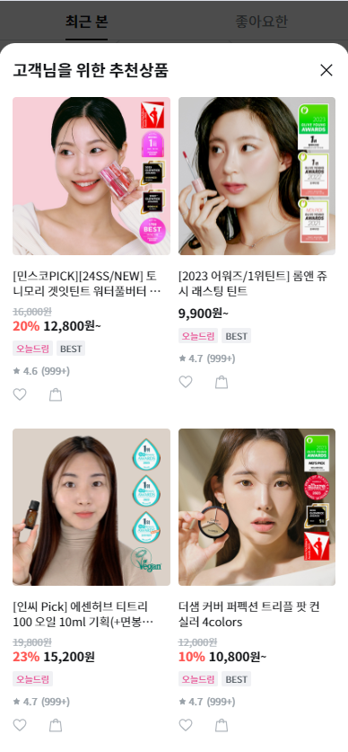
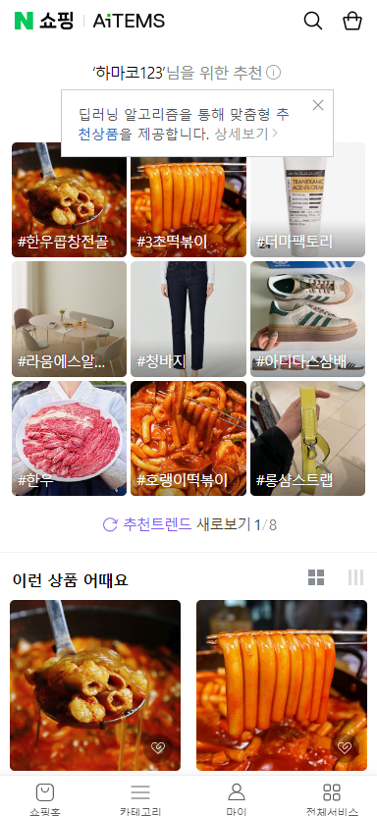
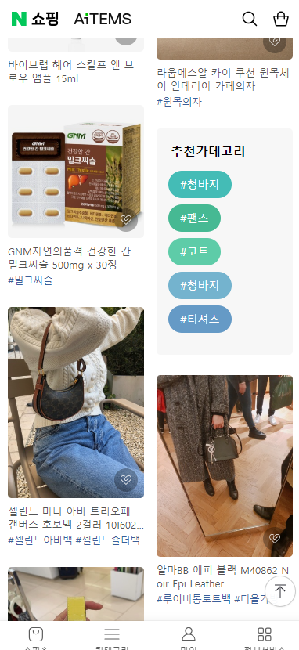
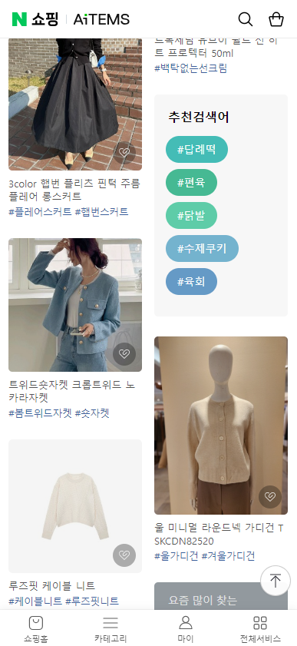
벤치마킹

Slide 18
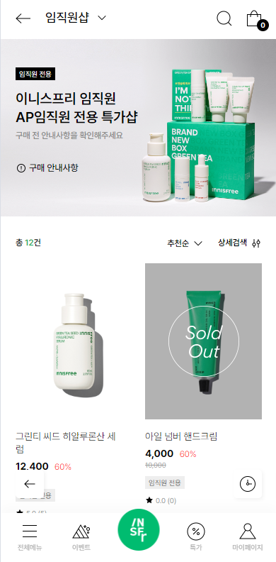
임직원샵, 임직원샵 이용안내 팝업
IN_MO_HOM_01_16, IN_MO_HOM_01_17
1 | 임직원샵 1-1 대표이미지 (링크없음) 1-2 안내 툴팁 아이콘 - 탭시 임직원샵 이용안내 팝업 노출
2 | 임직원샵 제품목록 - 임직원샵 전용으로 설정된 제품을 임직원판매가로 노출 2-1 정렬 - 탭시 정렬선택팝업 노출 - 추천순 디폴트 - 추천순, 판매금액순, 판매수량순, 낮은가격순, 높은가격순, 최신순, 리뷰많은순 중 택 1 2-2 필터 - 탭시 필터 팝업 노출 2-3 제품정보 상세 정의는 제품목록/검색에서 확인
3 | 임직원샵 이용안내 팝업 - 이용안내글 전문 노출 3-1 팝업닫기 아이콘 - 탭시 팝업닫기
*
Page, Layer popup
3
3-1
트 쿠폰존 에디터 쇼케이스 FOR ME 임직원샵
임직원샵 이용안내
✕
유의사항
타 프로모션과 중복 적용 불가
온•오프 통합 쿠폰 및 기타 할인 쿠폰 중복 적용이 불가합니다.
구매 증정품 지급 시 본 결제 금액은 총 금액 합산에서 제외됩니다.
구입 수량 제한
한정 수량으로 많은 고객님께 혜택을 드리기 위하여 수량 제한하는 점 양해 부탁드립니다.
동일 주소지로 여러 ID 분할 구입하시는 고객에 한하여 사전 연락 없이 취소될 수 있습니다.
기타
주문/프로모션(N+N, N+%)제품은 부분 반품이 불가합니다.
교차 구매 여부는 프로모션에 따라 상이할 수 있습니다.
(온라인 쇼핑몰에서는 해당 제품 페이지 옵션 내 제품 교체 구매 가능하며, 프로모션에 따라 교차 구매 여부는 오프라인과 상이할 수 있습니다.)
온라인 쇼핑몰 및 오프라인 매장 재고에 따라 판매되는 종류가 다를 수 있습니다.
준비된 수량 소진 시에는 사전 예고 없이 종료될 수 있습니다.
당사 사정에 따라 사전 예고 없이 비슷한 혹은 더 나은 수준의 혜택으로 대체 변경 될 수 있습니다.
행사 제외 매장 : 면세점, 제주하우스 등
그 외 이용안내
이니스프리 임직원샵은 사내 임직원 전용 복지몰로서 비정상 유통 행위시(유출시) 사규에 의해 징계를 받을 수 있습니다.
비정상 유통이 발생하지 않도록 임직원 여러분의 많은 협조 당부 드립니다.
임직원샵 메뉴에서 판매되는 특가 상품은 제조년월이 1년 이상 경과한 구형 제품일 수 있으며, 60~80% 할인된 가격으로 판매합니다.
임직원샵 메뉴에 등록되지 않은 이니스프리의 일부 품목에 대해서는 임직원 40% 할인이 적용됩니다.
P포인트 추가 할인은 적용할 수 없습니다. 임직원 여러분들의 양해 부탁드립니다.
임직원샵 메뉴에 있는 제품은 매월 40만원 한도 내에서 구매할 수 있습니다.
주문 건 중 임직원샵과 일반 상품을 함께 추가하시는 경우 임직원샵 상품은 별도 배송됨을 안내드립니다.
(합배송은 불가능합니다.)
1
1-1
1-2
2-1
2-2
2
필터
2-3
BEST | 제품명은 최대 두 줄까지 노출되며 길어질 시 말줄임 처리…
BEST | 제품명은 최대 두 줄까지 노출되며 길어질 시 말줄임 처리…
37,000원 ~70%
37,000원 60%
53,000원
53,000원
임직원 전용
임직원 전용
4.9(35,093)
4.9(35,093)
생략

Slide 19
Alert / Validation Case
※ Alert Type
※ Validation
입력문구
Alert
Confirm
문구를 입력해 주세요.
확인
취소
확인
Alert _ 제품관리
Page_ID | 버튼명 | 구분 | case | device | text | type | button | 실행 후
업데이트필요

